Slide 1

Pastoral Estudantil - APV
O Amor Segundo
Um Extraterrestre
Pr. Marcelo Augusto de Carvalho
Notes:
www.4tons.com
Pr. MARCELO AUGUSTO DE CARVALHO
IAEMG 16/06/2005

Slide 2
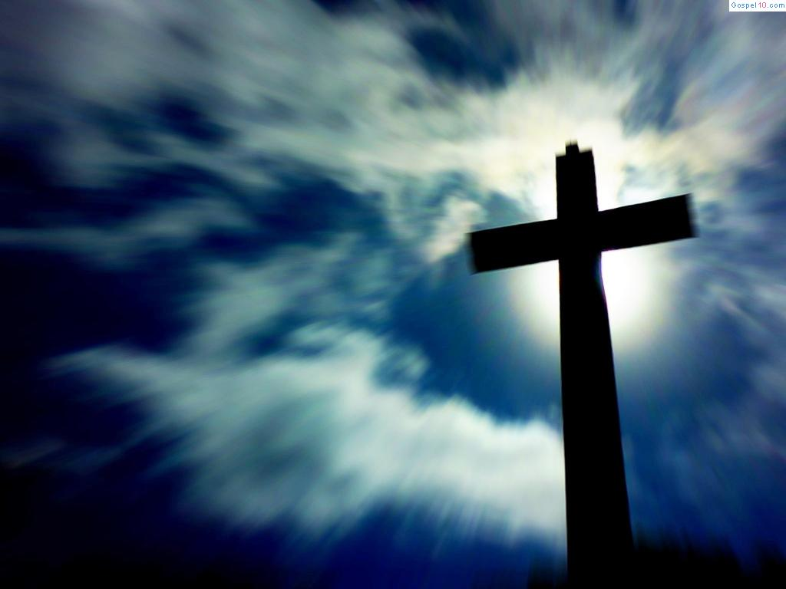
Páscoa: O Que Significa?
Notes:
O que faz o mundo parar para lembrar a morte de um homem considerado criminoso, que recebeu a punição mais humilhante de seu tempo – a cruz, e que foi repudiado por todas as grandes autoridades e sábio de sua época?
O que o Calvário tem de especial? Chocolate? Com certeza o Calvário tem muitas lições para nos ensinar!

Slide 3
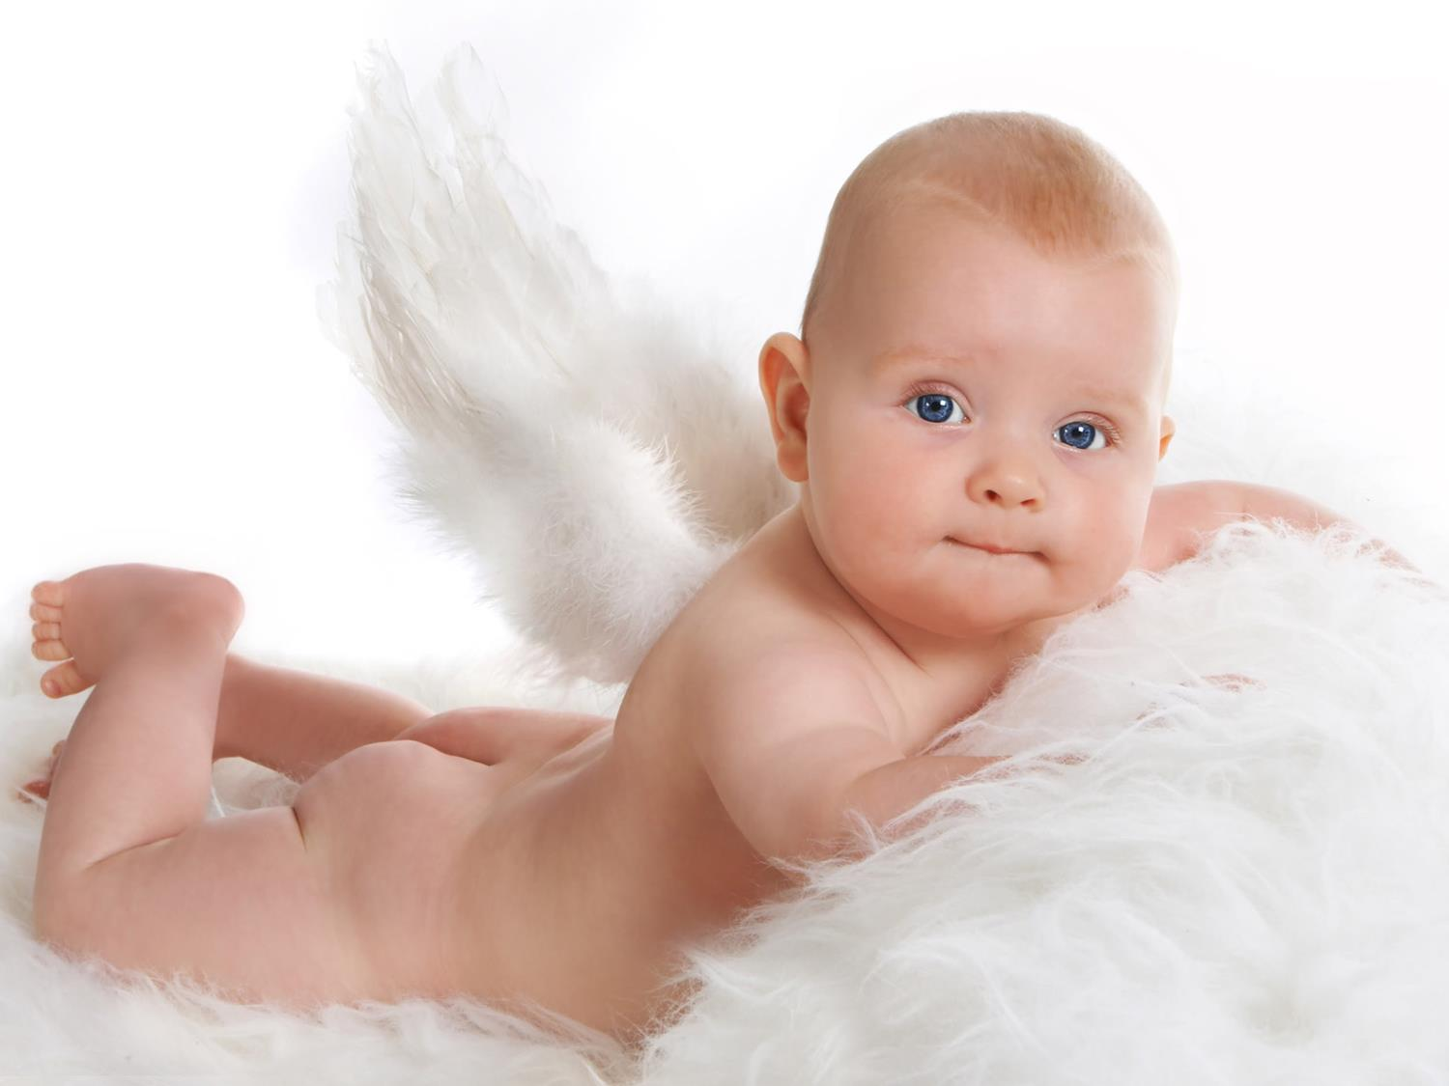
Ele Já Sabia O Que Aconteceria.
Já Sabia O Que Eu E Você Seríamos. Mesmo Assim Nos Amou E Nos Fez.
Notes:
1. JESUS É O CORDEIRO DE DEUS, MORTO DESDE A FUNDAÇÃO DO MUNDO. ELE JÁ SABIA O QUE ACONTECERIA. JÁ SABIA O QUE EU E VOCÊ SERÍAMOS. MESMO ASSIM NOS AMOU E NOS FEZ.

Slide 4
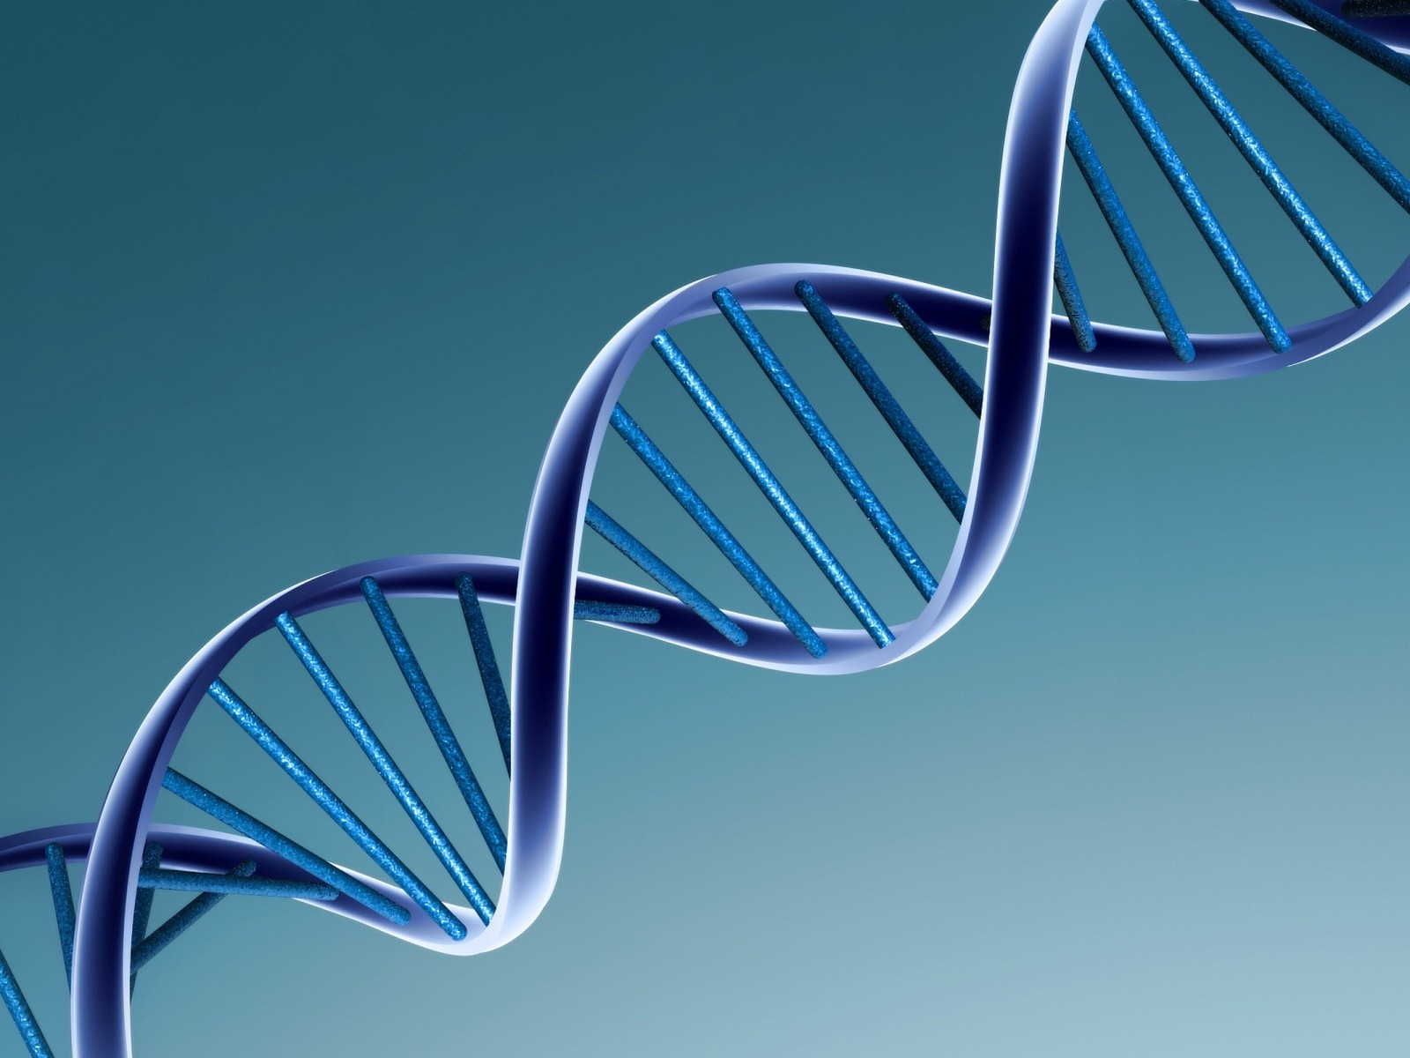
DNA
Notes:
Toda forma de vida, do elefante à alga, é formada e controlada por uma “receita” química. Em vez de ser escrita, esta receita tem a forma de um código químico, o qual é contido em moléculas em forma de espiral formadas de ácido DESOXIRRIBONUCLÉICO, o conhecido DNA, que existe dentro das células de todos os seres vivos.
GENES, e cada um destes controla uma característica diferente no corpo vivo. Portanto, tudo o que somos, desde as características físicas, emocionais, temperamentais até às de caráter são fruto do que nossos genes determinam. Mas, não se esqueça: estas características podem ser alteradas pelo modo de vida da pessoa. Seu peso, por exemplo, está determinado por um de seus genes, como também pelo que e por quanto você come.
Porém, os genes também comandam a destruição de nosso corpo. Todas as pessoas, sem exceção, trazem dentro dos genes pelo menos 5 ou 6 que podem causar doenças. Este fato foi desconhecido por quase toda a história da humanidade . Devido ao tremendo avanço tecnológico dos últimos tempos, pela Genética (matéria que estuda as características hereditárias transmitidas), hoje é possível conhecer como funcionam os genes. E mais, já pode-se dizer em que parte do conjunto dos genes se encontram as falhas naturais que chegam a causar 1 000 doenças diferentes. Tudo isto conseguido pelos testes genéticos, cada vez mais eficientes e utilizados.
Em muitos casos, basta analisar o sangue de uma pessoa, ou até os fios de seu cabelo, para se saber se, dentro de suas células esconde-se uma doença. Muitas já foram detectadas e associadas ao seu respectivo gene. Por exemplo, hoje é possível saber com certeza se uma pessoa desenvolverá o MAL DE HUNTINGTON, um distúrbio cerebral que provoca movimentos musculares anormais e espontâneos, sem propósito ou controle. Simplesmente a pessoa dança, sem motivo. O cérebro vai se deteriorando aos poucos, e a morte vem depois de 15 anos de sofrimento. Tal doença se manifesta em geral entre 35 e 50 anos de idade. Não há cura. A causa é um defeito em apenas um gene, no chamado CROMOSSOMO 4. É também doença hereditária. Se os pais a tiveram, a chance é de 50 %, e o teste genético dirá se suas chances são de 0% ou 100% de ter a doença.
Outras doenças são: Fibrose cística, que ataca o pâncreas e os pulmões- causada por defeito no cromossomo 7; Hemofilia, que provoca hemorragias abundantes- defeito no cromossomo X, e tantas outras já descobertas.
Estes testes genéticos são benéficos por um lado. Ao fazê-lo, um jovem que descobrir que é propenso, a no futuro, sofrer de problemas cardíacos, poderá escolher uma profissão pouco estressante. Mas, há muito mau uso deste método científico. Apesar de ser caro e difícil de ser aplicado, ele está virando rotina em 20 das 500 maiores empresas americanas, e muitas outras já planejam utilizá-lo. Para que? Desejam descobrir eventuais doenças que um funcionário atual, ou candidato ao seu emprego, possam ter no futuro. Sendo assim, ocorre a discriminação genética do empregado. Imagine: uma companhia aérea que está admitindo um novo piloto, gasta milhares de dólares em seu preparo. Se descobrir que daqui há 10 anos ele poderá desenvolver uma doença incurável, jamais o empregará. Um hospital que admite um cirurgião, mas descobre que em breve ele terá Mal de Parkinson, o que fará com ele?
Outro problema é que aplicando tais testes, uma seguradora médica, ao descobrir certas doenças que ainda se desenvolverão em seus clientes, poderá desejar cobrar taxas adicionais por estas futuras enfermidades. Tal discriminação já tem resultado em perda de emprego, de seguros de saúde ou de vida. Houve mesmo quem tenha sido impedido de adotar crianças. Isto é, numa sociedade injusta, tais exames pode acabar com a liberdade das pessoas.
Também, para quem descobre que poderá desenvolver no futuro, uma doença terrível ou incurável, só obterá deste teste angústia e desespero, já que ele não pode trazer ajuda ou solução nenhuma. A pessoa sofrerá a doença e todas as suas conseqüências antecipadamente.
Pior ainda é que estes testes aumentam as opções pré-natais, permitindo aos pais de uma criança que ainda será formada, escolherem as características de seus filhos. Podem saber se ela terá ou não doenças. E também escolher o sexo dos embriões que serão implantados nas mães, segundo a técnica de bebês de proveta. Segundo informações que corriam pelo Ocidente, durante a chamada Guerra Fria, é sabido que na ex-União Soviética tal método era usado em muitos casos pelos médicos. Desta forma, diagnosticando que a criança nasceria defeituosa ou com algum traço que os pais não desejavam, aquele pequenino ser era abortado de forma cruel, pois não correspondia às expectativas do Estado e nem de seus pais.

Slide 5
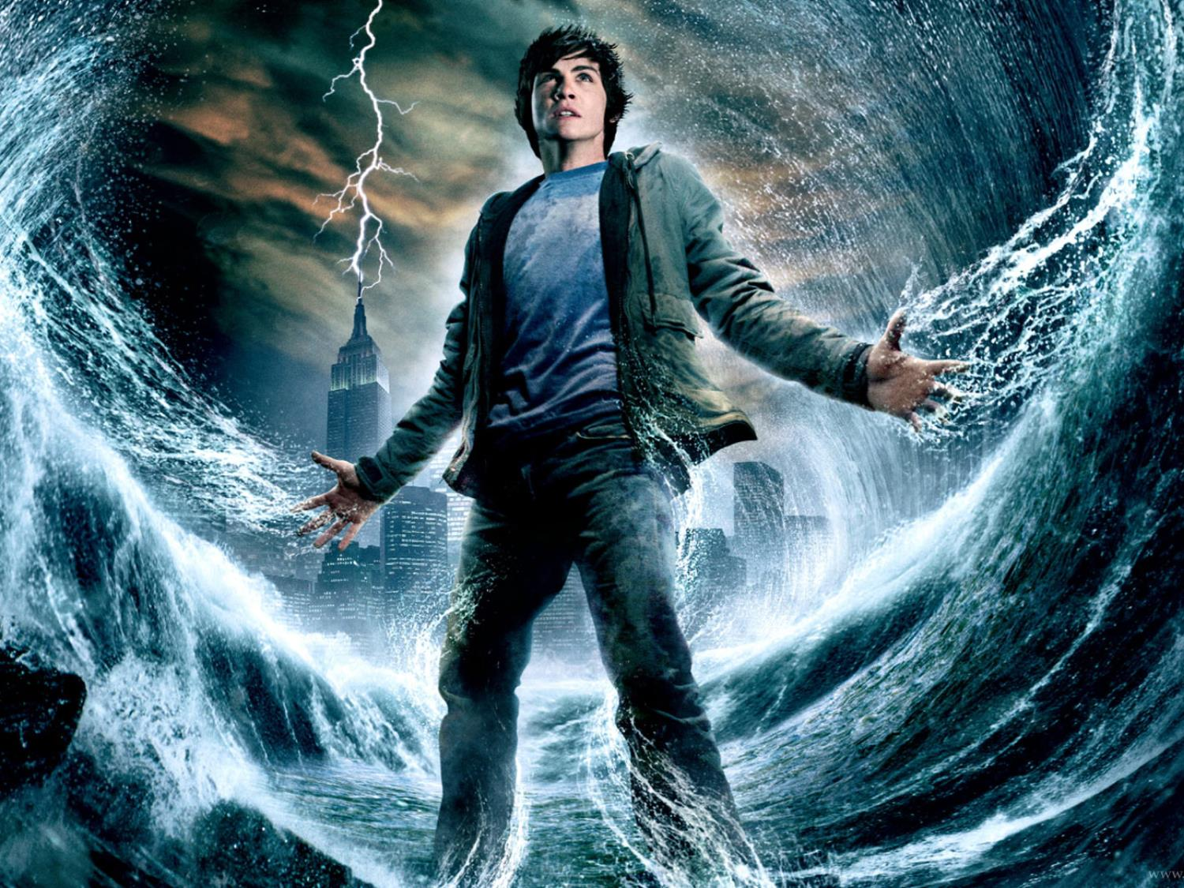
Não Nos Abortou!
Notes:
O que é mais maravilhoso é que nosso verdadeiro Pai, Deus, já sabia o que seríamos antes de nascermos. Ele conhecia os defeitos que teríamos em nossos cromossomos, (todos ocasionados pelo pecado), ocasionando nossas doenças. Conhecia também as escolhas certas, como as erradas que faríamos. Sabia se nos tornaríamos ladrões ou honestos, adúlteros ou puros, rebeldes ou desobedientes à Ele. Mas, mesmo assim, e apesar de tudo isto, não nos abortou! (minha ex-aluna: o que mais me dói é saber que minha mãe tentou me abortar!) Ele não nos destruiu, baseado no que seríamos. Ele nos fez, deu a liberdade de escolha a todos, e ainda morreu em nosso lugar, para que, caso escolhêssemos obedecê-lo e amá-lo, poderíamos ter nova chance de vida eterna.

Slide 6
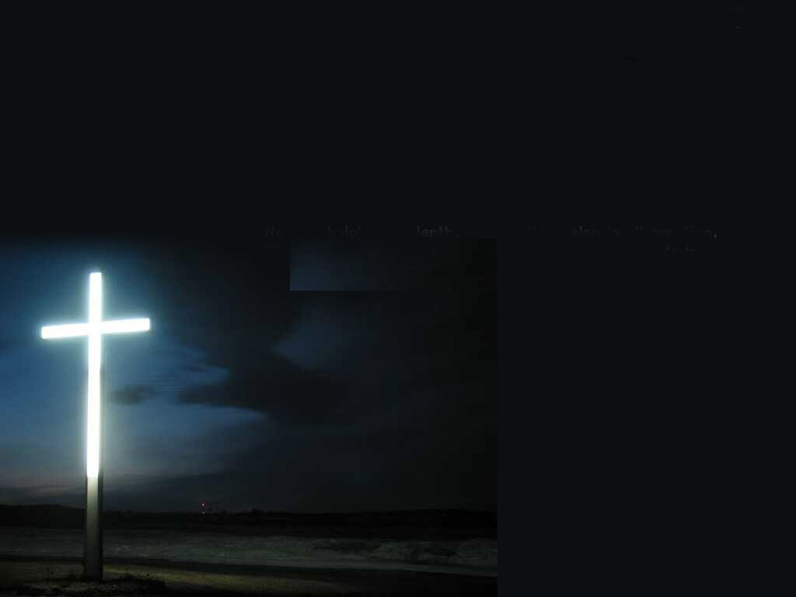
2- Deus Nos Ama Porque Somos Seus Filhos
Notes:
2. O CALVÁRIO ME ENSINA QUAL É A ESSÊNCIA DE DEUS: AMOR. E ELE NÃO CONSEGUE SER DIFERENTE! I JO 4. 8 19
IJ 2001 148

Slide 7
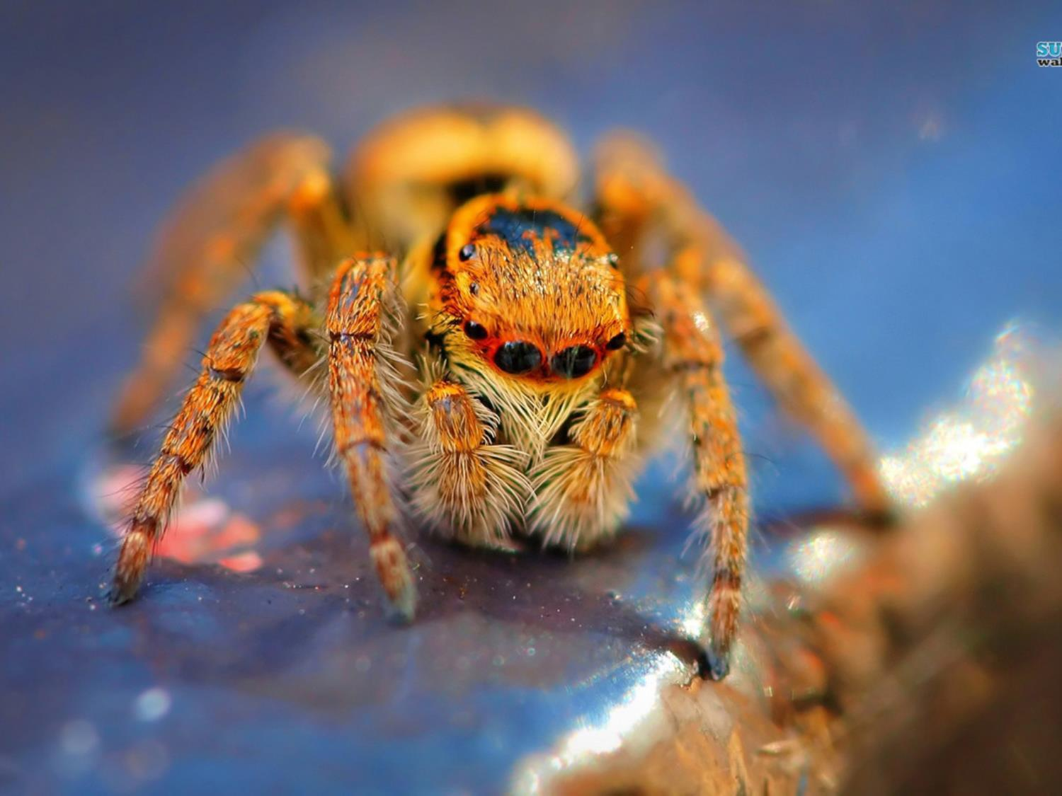
Tarântula
Notes:
2. O CALVÁRIO ME ENSINA QUAL É A ESSÊNCIA DE DEUS: AMOR. E ELE NÃO CONSEGUE SER DIFERENTE! I JO 4. 8 19
IJ 2001 148
* A pequenina tarântula ou aranha-de-jardim é muito menor do que a fama de má que adquiriu através dos tempos. As fêmeas são facilmente reconhecidas, pois carregam uma ooteca - uma cesta redonda cheia de ovos - presa sob as fiandeiras. Em cada ooteca pode haver cerca de mil ovos.
Com uma lente de aumento é possível ver seus oito olhos. São quatro na primeira fila, dois maiores na segunda e dois bem grandes na terceira fila. São ágeis caçadoras e vivem nos campos, perto de piscinas, em gramados e jardins.
O senso de maternidade das tarântulas é grande. Se perdem a ooteca, elas roubam uma de outra fêmea. Quando fixa a ooteca ao corpo, ela fica dia e noite, várias semanas, na ponta de seus oito pés, para que os ovos não entrem em contato com o chão. Duas vezes ao dia, sai da toca e expõe os ovos a rápidos banhos solares.
Quando a cesta de ovos se parte, ela se agacha ao lado dos filhotes, que pulam sobre o seu corpo. São tantos que a pobre mãe desaparece embaixo deles. Vi isso no jardim de minha casa. Nas costas da mãe, brincam, puxam seus fios, usam e abusam dela, até dispersarem-se. A segunda ooteca é feita em seguida e depois uma terceira.
Raras vêzes nasce uma quarta geração. Durante esses meses ela fica tão enfraquecida e exausta, que geralmente morre quando a terceira ninhada está repousando sobre suas costas.
Deus comparou o Seu amor por nós com o amor que as mães têm por seus filhos.
As vezes pensamos: "Eu fiz isso ou aquilo errado, portanto, Deus não gosta mais de mim". Não é verdade. Deus o amará sempre. Não importa o que você faça, não importa o que você diga, não importa o que você pense. Ele fica triste e faz com que nós também fiquemos tristes até que nos arrependamos e voltemos para Ele. Lembre-se: tristeza só vem ao coração de quem ama.

Slide 8

Quanto Um Pai Ama Seu Filho?
Notes:
Deus comparou o Seu amor por nós com o amor que as mães têm por seus filhos.
As vezes pensamos: "Eu fiz isso ou aquilo errado, portanto, Deus não gosta mais de mim". Não é verdade. Deus o amará sempre. Não importa o que você faça, não importa o que você diga, não importa o que você pense. Ele fica triste e faz com que nós também fiquemos tristes até que nos arrependamos e voltemos para Ele. Lembre-se: tristeza só vem ao coração de quem ama.

Slide 9


3- Ele Perdoou Nossos Pecados
Notes:
3. ELE NOS PERDOOU DE TODOS OS PECADOS E NOS LIMPA DE TODA NOSSA INJUSTIÇA! PERDÃO- DEUS APAGA NOSSOS PECADOS SEM PROBLEMAS
Tinta eletrônica permitirá a reutilização do papel I JO 1.9
* Novidade da tecnologia: a tinta eletrônica, que permitirá a reutilização do papel inúmeras vezes. Simplificando, a tinta é feita de partículas de metal que se eletrizam e adquirem cor quando soltos por uma caneta especial. Para apagar um trecho, basta alterar a eletrização, assim a cor desaparece e a tinta torna-se transparente.

Slide 10
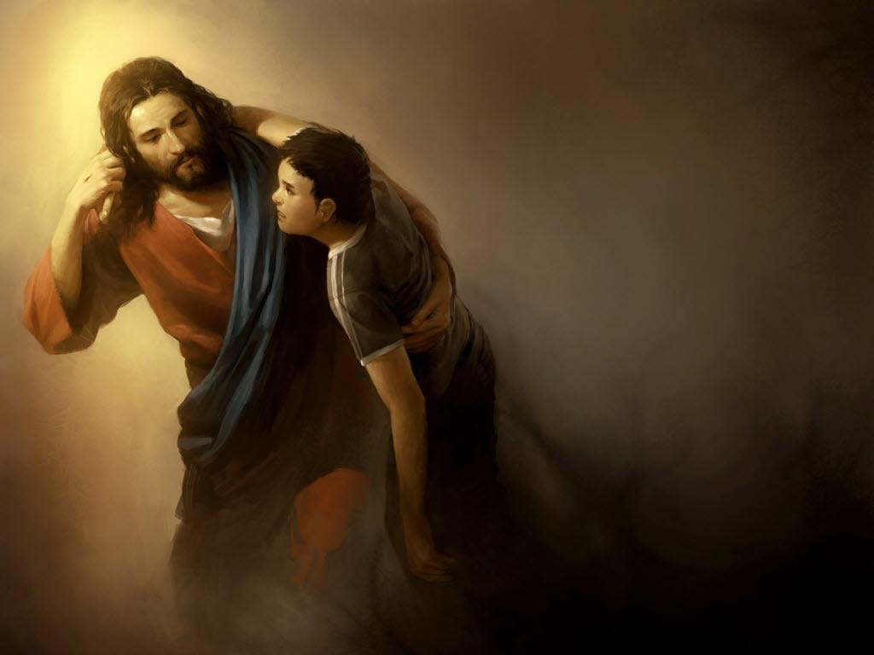
4- Seu Amor Cura Nossas Cicatrizes
Notes:
4. SEU AMOR EXISTE PARA QUE CUREMOS AS CICATRIZES DO JOGO DA VIDA. MAT 11:28-30
Exame com 15 jogadores de futebol constatou que 11 tinham cicatrizes no cérebro.
Em 1997, especialistas em neurologia da Universidade de Helsinque, Finlândia, submeteram 15 jogadores de futebol a exames de ressonância magnética. Constaram que onze - mais de 73% - tinham cicatrizes no cérebro, cuja origem pode estar em cotoveladas e cabeçadas trocadas durante os jogos.
Todos temos cicatrizes da vida. Uns tem cicatrizes no coração (emoções) outros na mente (lembranças terríveis) e outros em seu corpo.
O amor de Deus é capaz de curar cada uma delas!

Slide 11

5- O Calvário Diz Que Podemos Continuar Apesar dos Nossos Fracassos
Notes:
6. O CALVÁRIO QUE NOS DIZ QUE PODEMOS CONTINUAR APESAR DO NOSSO PASSADO. APRENDER A CONVIVER COM OS FRACASSOS. OBRA: ALGUNS CAEM E SE ENTREGAM Á DEPRESSÃO. JOÃO 8.10-11
Máquina de voar caiu no Danúbio em 1811
* O alfaiate alemão Albrecht-Ludwig Berblinger anunciou em 1811 a invenção de uma "máquina de voar". Para demonstrá-la, pretendia lançar-se do alto de uma fortaleza de 13 metros de altura e cruzar o Danúbio em vôo planado. Na hora, uma asa se desprendeu da engenhoca e Berblinger caiu no Danúbio. Desmoralizado, entregou-se ao álcool e mergulhou na mais funda miséria.

Slide 12
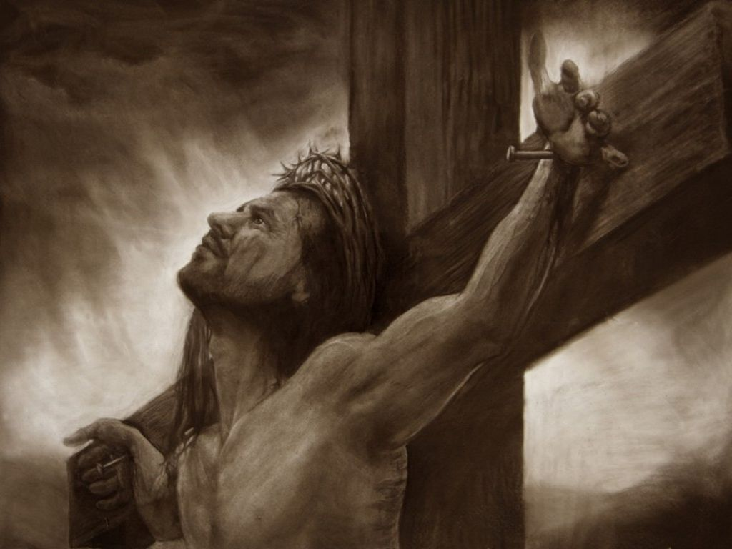
6- Ele Nos Deu a Vida, Mas Isto Lhe Custou a Morte
Notes:
6. ELE MORREU POR NÓS. MAS O QUE RECEBEU POR ISTO? JESUS- DESCOBRIU COMO NOS DAR A PAZ E POR ISTO FOI MORTO
Dentista descobridor da anestesia foi condenado à prisão após paciente ter morrido em sua cadeira
* Quem descobriu da anestesia foi um dentista americano, Horace Wells. Em 1844, assistindo a um espetáculo de variedades, impressionou-se porque as pessoas, agitadas sob efeito de um gás que fazia rir, não sentiam dor quando se feriam ao tropeçar nas cadeiras do teatro. Wells começou a usar o gás para anestesiar seus pacientes, até que um deles morreu na cadeira. Condenado à prisão, Wells terminou a vida na miséria.

Slide 13

7- O Que Você Nunca Conseguirá Fazer? Que Deus Não Te Ame Mais!
Notes:
7. O QUE VOCÊ NUNCA CONSEGUIRÁ FAZER NA VIDA? FAZER COM QUE DEUS NÃO TE AME MAIS!

Slide 14

Cantares 8:7

Slide 15

Água Diz: “Eu Te Amo”!
Notes:
* Quem sobrevoou a Terra acima da atmosfera, confirma: ela é azul. O verde das matas e o marrom das montanhas e desertos são tragados pelo azul das águas. E não é pra menos: 71% de nosso planeta é forrado com as águas dos oceanos. O maior e mais profundo é o Pacífico. Ele cobre um terço do globo e contém mais da metade das águas marinhas da Terra. É nele que se encontra o lugar mais profundo, a Fossa das Marianas, com 10.916 metros de profundidade. A bordo de um veículo especial, o batiscafo Trieste, o suíço Auguste Piccard conferiu a medida.
A água do mar é uma sopa de sais minerais intragável. Contém potássio, cálcio, magnésio, sulfato etc. A maior proporção é de cloreto de sódio, o sal de cozinha. Cada litro de água do mar contém 35 gramas de sal. Mas o que forma a água? É uma fórmula química que só poderia ter saído da mente de Deus: dois átomos de hidrogênio e um átomo de oxigênio, o famoso H20. Cada conjunto forma uma molécula que se liga a outra e mais outra, para formar a água.
É impossível saber quantas moléculas de água existem em todos os oceanos da Terra. Calcula-se, porém, um número aproximado de 47 seguido de 33 zeros. Com tanto líquido espalhado sobre o globo, alguns até acham que, ao invés de Terra, nosso querido planeta poderia se chamar Água. Ela é vital para a vida aqui. Mais de dois terços da população mundial vive às margens dos oceanos, nossa principal fonte de oxigênio, sem falar nos grandes rios. A água é respiração, é alimento, é vida.
Salomão comparou as muitas águas com o amor, um princípio gue nem mesmo a imensa massa líquida dos oceanos pode sufocar.
E assim porque o amor é muito mais do que um sentimento. É uma pessoa: "Deus é amor" (I João 4:8). O amor tem sido erroneamente identificado com coisas que nada têm a ver com ele: paixão, egoísmo e sexo. Em nome desse falso amor, as pessoas sentem ciúmes, odeiam, maltratam e matam aos que dizem amar.
O verdadeiro amor não pode ser sufocado e não acaba, porque Deus é eterno. Quando Deus diz que nos ama, lembre-se de que isso é pra valer. Ele deu a própria vida por nós. Ainda que você O odeie, Ele o ama; ainda que não queira conversa com Ele, Deus o ama; e ainda que fuja, Ele o ama e fica lá, esperando você voltar. É por isso que nem mesmo toda a água dos oceanos pode afogar o Seu amor.

Slide 16

Ele Te Ama Por que Ele É Assim!
Notes:
8. O QUE VOCÊ NUNCA CONSEGUIRÁ FAZER NA VIDA? FAZER COM QUE DEUS NÃO TE AME MAIS Cantares 8:7.
IJ 2001 220 ! As muitas águas não poderiam apagar o amor, nem os rios afogá-lo.
* Quem sobrevoou a Terra acima da atmosfera, confirma: ela é azul. O verde das matas e o marrom das montanhas e desertos são tragados pelo azul das águas. E não é pra menos: 71% de nosso planeta é forrado com as águas dos oceanos. O maior e mais profundo é o Pacífico. Ele cobre um terço do globo e contém mais da metade das águas marinhas da Terra. É nele que se encontra o lugar mais profundo, a Fossa das Marianas, com 10.916 metros de profundidade. A bordo de um veículo especial, o batiscafo Trieste, o suíço Auguste Piccard conferiu a medida.
A água do mar é uma sopa de sais minerais intragável. Contém potássio, cálcio, magnésio, sulfato etc. A maior proporção é de cloreto de sódio, o sal de cozinha. Cada litro de água do mar contém 35 gramas de sal. Mas o que forma a água? É uma fórmula química que só poderia ter saído da mente de Deus: dois átomos de hidrogênio e um átomo de oxigênio, o famoso H20. Cada conjunto forma uma molécula que se liga a outra e mais outra, para formar a água.
É impossível saber quantas moléculas de água existem em todos os oceanos da Terra. Calcula-se, porém, um número aproximado de 47 seguido de 33 zeros. Com tanto líquido espalhado sobre o globo, alguns até acham que, ao invés de Terra, nosso querido planeta poderia se chamar Água. Ela é vital para a vida aqui. Mais de dois terços da população mundial vive às margens dos oceanos, nossa principal fonte de oxigênio, sem falar nos grandes rios. A água é respiração, é alimento, é vida.
Salomão comparou as muitas águas com o amor, um princípio gue nem mesmo a imensa massa líquida dos oceanos pode sufocar.
E assim porque o amor é muito mais do que um sentimento. É uma pessoa: "Deus é amor" (I João 4:8). O amor tem sido erroneamente identificado com coisas que nada têm a ver com ele: paixão, egoísmo e sexo. Em nome desse falso amor, as pessoas sentem ciúmes, odeiam, maltratam e matam aos que dizem amar.
O verdadeiro amor não pode ser sufocado e não acaba, porque Deus é eterno. Quando Deus diz que nos ama, lembre-se de que isso é pra valer. Ele deu a própria vida por nós. Ainda que você O odeie, Ele o ama; ainda que não queira conversa com Ele, Deus o ama; e ainda que fuja, Ele o ama e fica lá, esperando você voltar. É por isso que nem mesmo toda a água dos oceanos pode afogar o Seu amor.

Slide 17

Direção Errada?
Notes:
IJ1988-141- Jim Marshall
Estreita é a porta e apertado o caminho que conduz para a vida, e são poucos os que acertam com ela. S. Mat. 7:14.
Em 25 de outubro de 1964, os Vikings de Minnesota, da Liga Nacional de Futebol Americano, foram jogar com os Quarenta e Nove de San Francisco, em San Francisco. A bola estava com Bill Gilmer, o zagueiro do Quarenta e Nove. Ele havia repicado a bola e se atrapalhou com ela. Jim Marshall, jogador dos Vikings, lançou-se sobre um jogador que estava em sua frente e ficou com a bola. Sem hesitar, correu a toda velocidade na direção de sua própria linha de gol, mais de 60 metros à frente.
A multidão ficou alucinada, abafando os gritos dos companheiros de Jim. Ninguém o interrompeu em seu avanço para a zona final. Ele estava entusiasmado, pensando que a multidão o estava incentivando em seu avanço com a bola dominada.
Bruce Bosely, do San Francisco, envolveu Marshall com os braços, e gritou: "Obrigado, moço, pela colaboração!" Jim percebeu então que alguma coisa estava errada.
- Jim, você andou em sentido errado, em sentido errado! - exclamou Fran Tarkenton, jogador de retaguarda do Viking. Só então Jim entendeu que havia corrido na direção errada. Aborrecido, enterrou o rosto entre as mãos e desejou que a terra se abrisse para que ele se escondesse. Como isso não era possível, ele foi até o banco, ver a cara do seu treinador.
- Esqueça isto, Jim - disse o treinador Van Brocklin, dando-lhe tapinhas nas costas. - Volte, e faça os fãs esquecerem.
Pode estar certo de que durante o resto do jogo Jim Marshall correu na direção certa. O time de Minnesota ganhou de 27 a 22.
Está você correndo na direção certa no jogo da vida? Há somente dois caminhos a percorrer. O caminho estreito, que conduz ao Céu, e o caminho largo, que leva à destruição.
Talvez você não seja bloqueado quando corre impetuosamente para a destruição. Sem dúvida você estará contente com sua corrida com a bola naquela direção. As multidões aplaudirão e seu coração pulsará mais rápido, enquanto você olha na direção do sucesso. Quão terrível, porém, é chegar ao fim e descobrir que foi tudo em vão! Você estava correndo na direção errada, longe de Jesus e de Sua cruz... longe do Céu e da coroa da vitória.
Você está com a bola. Em que direção está você correndo?

Slide 18
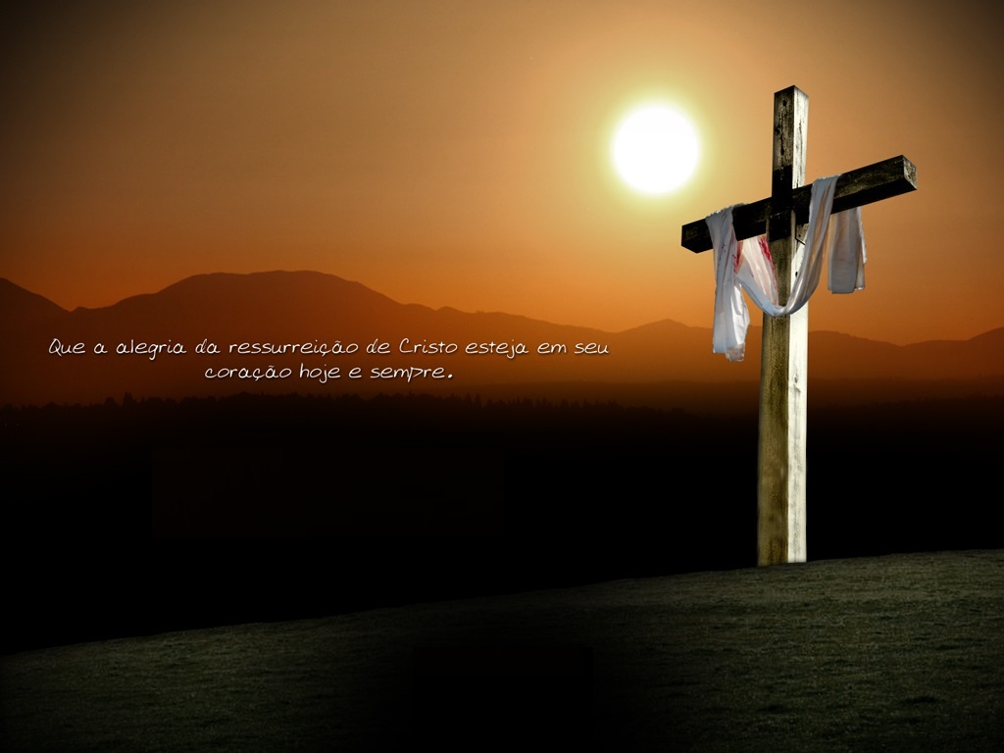
Volte-se Para Ele!
Notes:
IJ1988-141- Jim Marshall
Estreita é a porta e apertado o caminho que conduz para a vida, e são poucos os que acertam com ela. S. Mat. 7:14.
Em 25 de outubro de 1964, os Vikings de Minnesota, da Liga Nacional de Futebol Americano, foram jogar com os Quarenta e Nove de San Francisco, em San Francisco. A bola estava com Bill Gilmer, o zagueiro do Quarenta e Nove. Ele havia repicado a bola e se atrapalhou com ela. Jim Marshall, jogador dos Vikings, lançou-se sobre um jogador que estava em sua frente e ficou com a bola. Sem hesitar, correu a toda velocidade na direção de sua própria linha de gol, mais de 60 metros à frente.
A multidão ficou alucinada, abafando os gritos dos companheiros de Jim. Ninguém o interrompeu em seu avanço para a zona final. Ele estava entusiasmado, pensando que a multidão o estava incentivando em seu avanço com a bola dominada.
Bruce Bosely, do San Francisco, envolveu Marshall com os braços, e gritou: "Obrigado, moço, pela colaboração!" Jim percebeu então que alguma coisa estava errada.
- Jim, você andou em sentido errado, em sentido errado! - exclamou Fran Tarkenton, jogador de retaguarda do Viking. Só então Jim entendeu que havia corrido na direção errada. Aborrecido, enterrou o rosto entre as mãos e desejou que a terra se abrisse para que ele se escondesse. Como isso não era possível, ele foi até o banco, ver a cara do seu treinador.
- Esqueça isto, Jim - disse o treinador Van Brocklin, dando-lhe tapinhas nas costas. - Volte, e faça os fãs esquecerem.
Pode estar certo de que durante o resto do jogo Jim Marshall correu na direção certa. O time de Minnesota ganhou de 27 a 22.
Está você correndo na direção certa no jogo da vida? Há somente dois caminhos a percorrer. O caminho estreito, que conduz ao Céu, e o caminho largo, que leva à destruição.
Talvez você não seja bloqueado quando corre impetuosamente para a destruição. Sem dúvida você estará contente com sua corrida com a bola naquela direção. As multidões aplaudirão e seu coração pulsará mais rápido, enquanto você olha na direção do sucesso. Quão terrível, porém, é chegar ao fim e descobrir que foi tudo em vão! Você estava correndo na direção errada, longe de Jesus e de Sua cruz... longe do Céu e da coroa da vitória.
Você está com a bola. Em que direção está você correndo?

